Slide 1
4차산업대비
인공지능/빅데이터기반
사물인터넷(IoT) 융합실무
- 커넥티드 카 -

Slide 2
목차
커넥티드 카는 지금…
커넥티드 카 트랜드
커넥티드 카 선두기업 분석
커넥티드 카 성공 사례

Slide 3
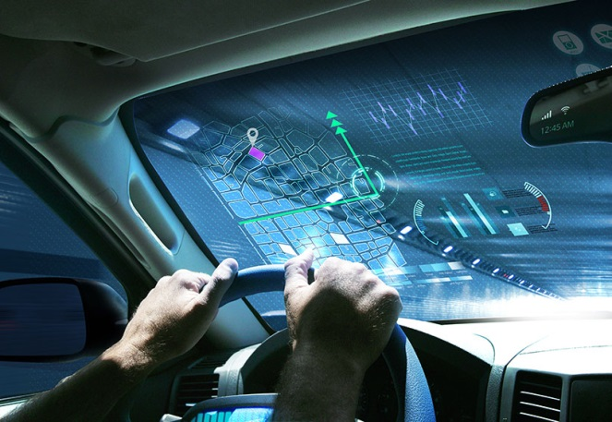
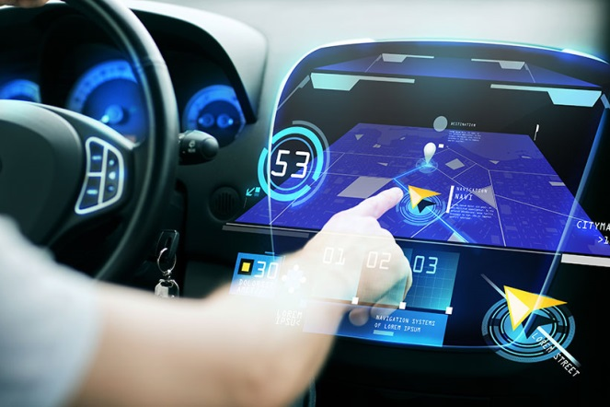
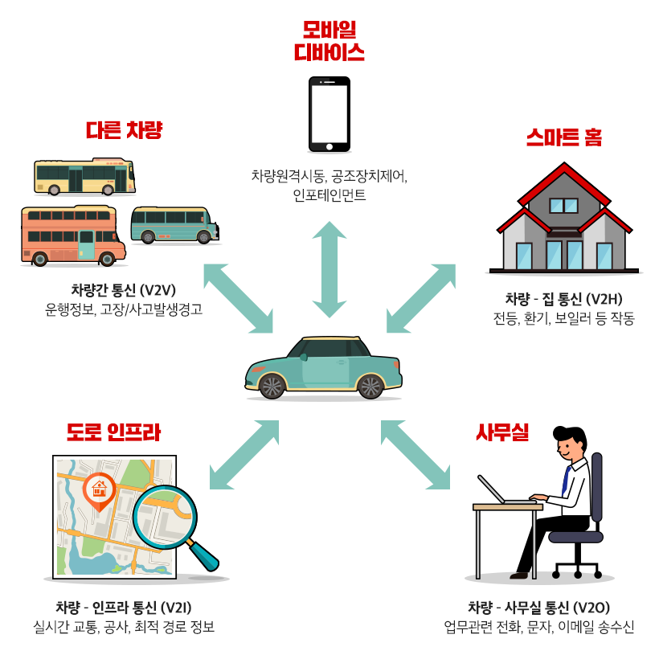
커넥티드 카는 지금…
모든 외부 정보를 자동차에 맞춤형으로
제공하려는 노력
- 다른차량운행정보/사고발생경고
- 디스플레이 기술과의 연동
스마트폰과 자동차, 자동차와
자동차는 물론 자동차와 집을 연결
더욱 편리한 환경
커넥티드 카는 불필요한 시간낭비를
줄이는 데 초점

Slide 4
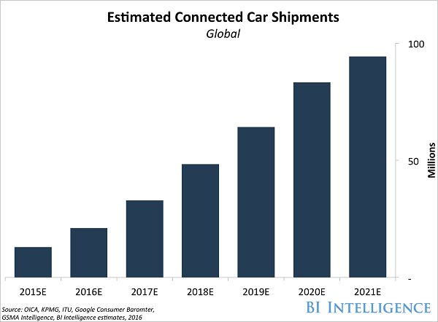
시장 규모
2019년 커넥티드 카 시장규모 112조원 까지 성장
향후 5년에서 10년 사이에 자동차에 인터넷 적용은 소비자에게 새로운 플랫폼을 줄 수 있으며, 자율주행차 등의 발전으로 인해 자동차업계의 대변혁
Notes:
그래프를 보시면 향후 21년 까지도 꾸준히 성장할 가능성이 크고 나아가 생활양식에도 변화를 줄 기술이라 생각합니다.

Slide 5
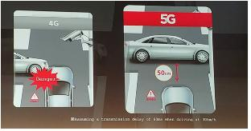
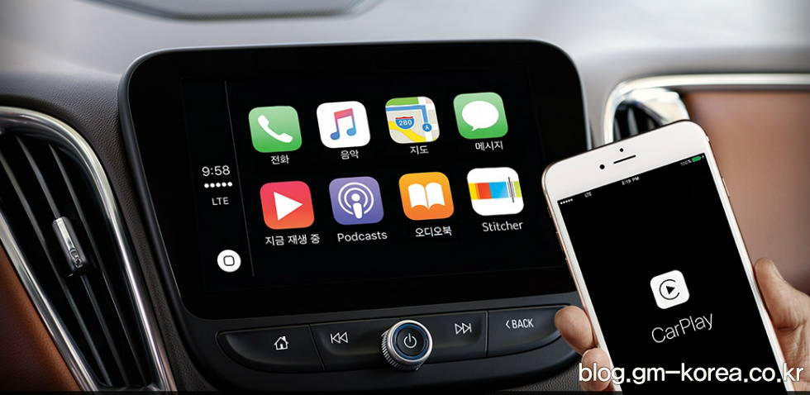
커넥티드 카 트랜드
5G 응용 자율주행
스마트폰과
헤드유닛 연결
Notes:
5G를 응용하여 보다 빠른 접근성으로 실시간 교통정보, 도시 내의 수많은 차량들을 연결하여 교통에 편리하고 보다 안전한 자율주행 시스템을 사용할 수 있습니다.
보시는건 쉐보레 올뉴 말리부에 적용된 애플 카플레이 시스템은 애플의 시리와 연동되어 전화와 각종 미디어를 스마트하게 사용할 수 있는 기능입니다.
다만 이기술들은 자동차사 마음대로 개선할 수 없기 때문에 관련된 새로운 기술들이 등장하고 있습니다.

Slide 6
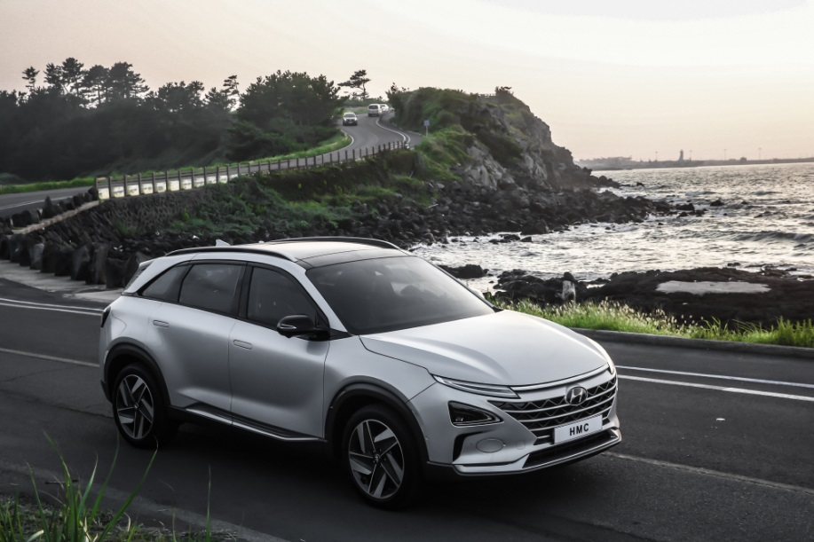
선두기업 - 현대·기아
2013년 국내에 빅데이터 센터 자체적으로 구축
데이터 사이언티스트 조직 구성으로 인해 빅데이터 활용 노하우
17년 9월 중국 글로벌 첫 빅데이터 센터 구축으로 인해 중국에서도 구현가능

Slide 7
성공 사례
BMW - ‘BMW 커넥티드 드라이브’ 서비스(실시간 뉴스/날씨 등 앱으로 제공)
APPLE - ‘애플 카플레이’ 서비스 (자동차에 호환되는 앱 대시보드에 보여짐)
볼보 - ‘V2V’서비스(자동차간의 연결 도로상황등 을 공유하여 알림)

Slide 8
장점
스마트폰에 저장된 네비게이션, 음악, 영상 등의 콘텐츠를 차량 모니터에서 즐길 수있음
단점
별도의 애플리케이션 필요
스마트폰 데이터 요금 부과
해킹에 대한 위험소지

Slide 9
감사합니다

